Slide 1
Играем со звуком Ш

Slide 2
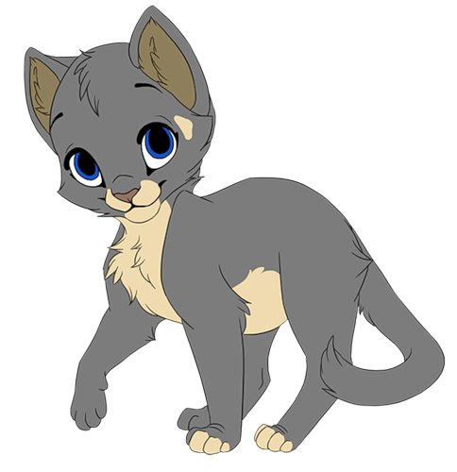
Кошка играет фантиками от конфет.
Произноси длительно звук Ш каждый раз, когда полетит фантик

Slide 4
Собери фантики.
Читай (повторяй) слоги.
ША
ШО
ШУ
ШИ

Slide 5
Произноси 1, затем 2, затем 3 слога
ША
ША
ША
Шо
Шо
Шо
Шу
Шу
Шу
Ши
Ши
Ши

Slide 6
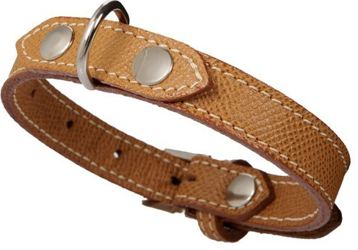
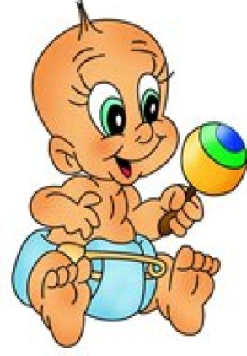
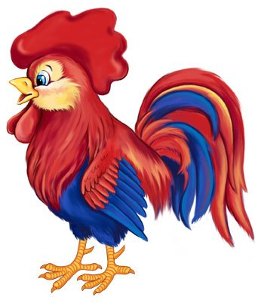
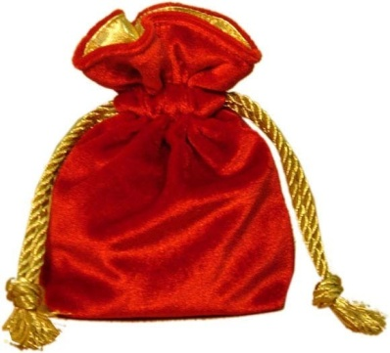
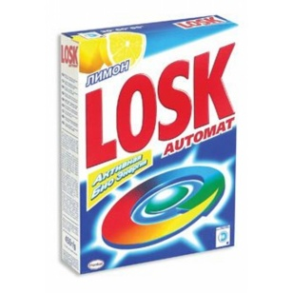
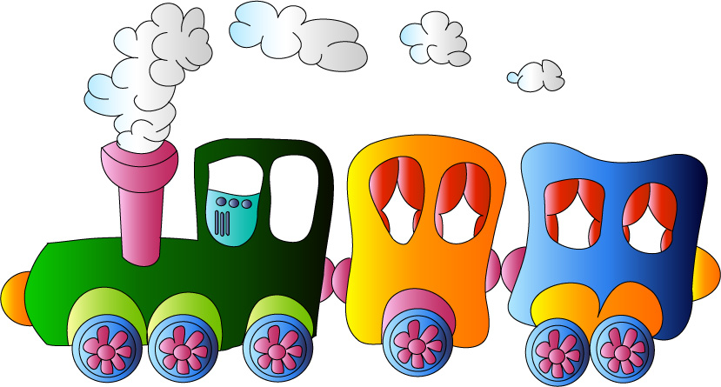
Найди слова со звуком Ш в начале слова. Нажми на картинки

Slide 7
Долго тяни первый гласный звук,
соединяй его со слогом
А
ША

Slide 8
О
ШО

Slide 9
У
ШУ

Slide 10
И
ШИ

Slide 11
Найди слова со звуком Ш в середине слова. Нажми на картинки.

Slide 12
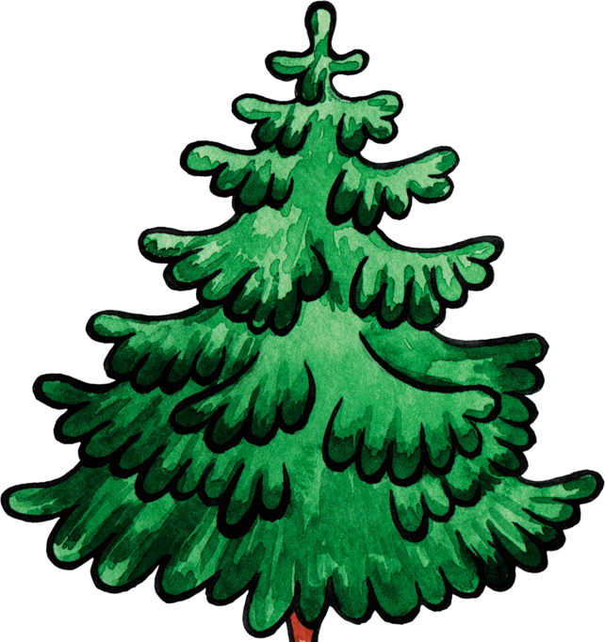
Собери шишки. Прочитай(повтори) слоги.
АШ
ОШ
УШ
ИШ
ЮШ
ЯШ
ЕШ

Slide 13
Назови картинки. В каком месте в слове стоит звук Ш? Нажми.

Slide 14
Молодец!

